Slide 1









Об организации конкурсов профессионального мастерства в Томской области в 2025-26 учебном году
Серебрякова А.В.,
заведующий ЦРКП ТОИПКРО

Slide 2




















Конкурсное движение в цифрах
900+
заявок от педагогов
185
участников 3 подготовительных «Школ» и программы ПК
14
конкурсов регионального уровня
Обеспечен полный организационный цикл: приём заявок, техническая экспертиза, работа жюри, рейтинги, аналитические справки

Slide 3
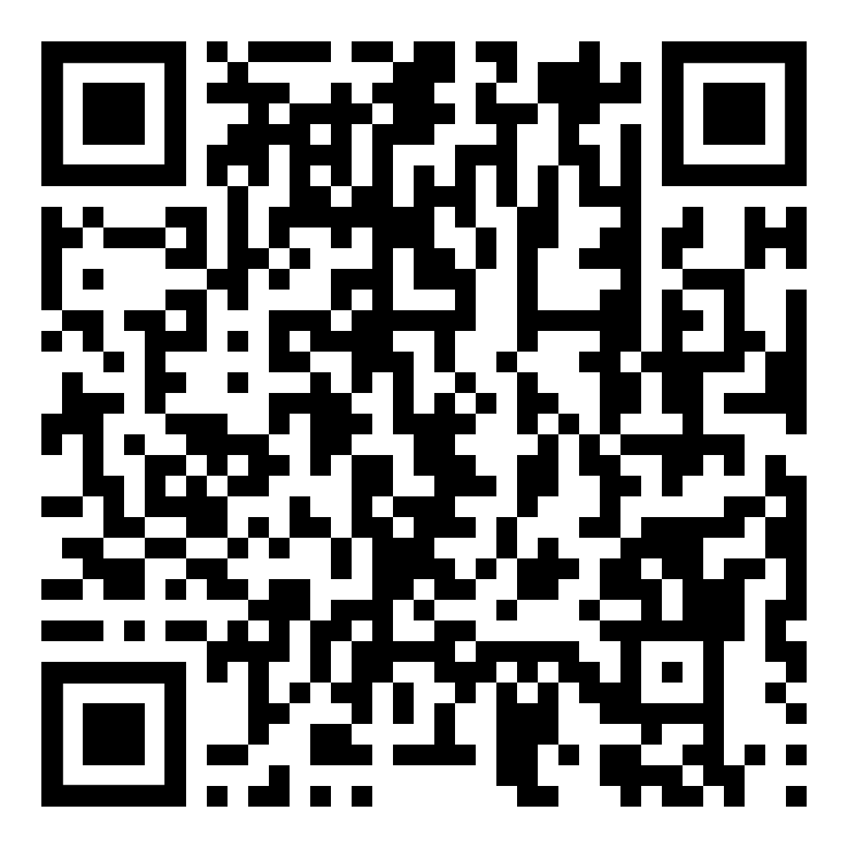




На I полугодие 2026-27 уч.г. запланировано
Подача заявок
Завершена.
Очный этап 29, 30 сентября
Подача заявок
до 01 сентября
Подача заявок
до 10 сентября
Подача заявок
до 15 сентября

Slide 4
Количество Участников конкурсов профессионального мастерства
МУНИЦИПАЛИТЕТ | За нравственный подвиг учителя |  | Школа без обид |  | Губернаторский учитель |  | Учитель года |  | Воспитатель года |  | Педагог-психолог |  | Учитель-дефектолог |  | Сердце отдаю детям |  | Премии лучшим учителям
 | 2025 | 2026 | 2025 | 2026 | 2025 | 2026 | 2025 | 2026 | 2025 | 2026 | 2025 | 2026 | 2025 | 2026 | 2025 | 2026 | 2025 | 2026
Александровский р-н | 0 | 4 | 0 | 2 | 0 | 2 | 2 | 2 | 2 | 1 | 1 | 1 | 1 | 1 | 2 | 1 | 1 | 0
Асиновский р-н | 4 | 11 | 0 | 5 | 1 | 2 | 1 | 2 | 3 | 2 | 1 | 0 | 0 | 0 | 3 | 2 | 3 | 4
Бакчарский р-н | 0 | 1 | 0 | 2 | 0 | 2 | 0 | 2 | 1 | 1 | 0 | 0 | 0 | 1 | 0 | 1 | 1 | 1
Верхнекетский р-н | 3 | 2 | 0 | 1 | 0 | 0 | 1 | 2 | 1 | 2 | 1 | 2 | 1 | 1 | 1 | 5 | 1 | 1
г. Кедровый | 0 | 1 | 0 | 0 | 0 | 0 | 0 | 0 | 0 | 0 | 0 | 0 | 0 | 0 | 0 | 0 | 0 | 0
г. Стрежевой | 2 | 4 | 0 | 4 | 3 | 3 | 2 | 2 | 1 | 1 | 3 | 2 | 1 | 1 | 1 | 1 | 3 | 2
г. Томск | 28 | 16 | 5 | 12 | 16 | 16 | 24 | 35 | 16 | 15 | 16 | 15 | 5 | 8 | 17 | 20 | 12 | 21
ЗАТО Северск | 2 | 1 | 0 | 5 | 0 | 4 | 2 | 6 | 6 | 7 | 0 | 3 | 1 | 1 | 3 | 3 | 2 | 3
Зырянский р-н | 1 | 2 | 0 | 2 | 1 | 1 | 1 | 1 | 1 | 1 | 0 | 0 | 0 | 0 | 0 | 3 | 0 | 0
Каргасокский р-н | 2 | 1 | 0 | 1 | 1 | 1 | 1 | 1 | 2 | 1 | 1 | 1 | 1 | 1 | 1 | 3 | 2 | 1
Кожевниковский р-н | 1 | 1 | 0 | 1 | 2 | 0 | 0 | 1 | 1 | 1 | 0 | 1 | 1 | 0 | 0 | 0 | 0 | 1
Колпашевский р-н | 3 | 5 | 0 | 5 | 0 | 2 | 2 | 2 | 4 | 4 | 1 | 1 | 0 | 1 | 2 | 4 | 0 | 1
Кривошеинский р-н | 1 | 2 | 0 | 3 | 1 | 0 | 0 | 1 | 0 | 0 | 1 | 1 | 1 | 0 | 0 | 1 | 0 | 0
Молчановский р-н | 2 | 3 | 0 | 1 | 1 | 1 | 1 | 1 | 1 | 2 | 2 | 2 | 1 | 1 | 1 | 0 | 1 | 1
Парабельский р-н | 2 | 4 | 0 | 1 | 1 | 1 | 1 | 1 | 0 | 0 | 0 | 1 | 0 | 0 | 1 | 2 | 1 | 1
Первомайский р-н | 2 | 1 | 0 | 1 | 3 | 2 | 0 | 1 | 5 | 2 | 0 | 0 | 0 | 0 | 1 | 2 | 0 | 2
Подведомственные | 1 | 5 | 0 | 3 | 3 | 3 | 0 | 4 | 1 | 0 | 4 | 4 | 2 | 3 | 0 | 1 | 1 | 1
Тегульдетский р-н | 0 | 3 | 0 | 1 | 0 | 0 | 0 | 0 | 0 | 0 | 0 | 0 | 0 | 0 | 0 | 0 | 0 | 0
Томский р-н | 1 | 2 | 0 | 2 | 5 | 3 | 0 | 3 | 4 | 7 | 0 | 1 | 0 | 0 | 0 | 1 | 1 | 3
Чаинский р-н | 1 | 1 | 0 | 1 | 2 | 2 | 2 | 0 | 0 | 2 | 0 | 1 | 0 | 0 | 1 | 2 | 1 | 1
Шегарский р-н | 0 | 1 | 0 | 1 | 0 | 0 | 0 | 0 | 0 | 0 | 0 | 0 | 0 | 0 | 2 | 1 | 1 | 0
Итого | 56 | 70 | 5 | 55 | 40 | 45 | 40 | 67 | 49 | 49 | 31 | 36 | 15 | 19 | 36 | 53 | 31 | 44

Slide 5
Зачем нужен анализ
Оценить результативность конкурсного движения как инструмента развития кадрового потенциала региона
Оценить динамику охвата и географию участия
Выявить профессиональные дефициты педагогов
Оценить эффективность системы подготовки конкурсантов
Сформировать адресные рекомендации
Важно понять, за счёт чего произошёл рост, а не только зафиксировать его

Slide 6
ИНФОРМАЦИОННАЯ БАЗА
Источник | Что даёт
Заявочные материалы | Охват, география, типы организаций
Протоколы и экспертные листы | Баллы по критериям, замечания
Рейтинги участников | Распределение по этапам
Данные 2025 года | База для сравнения
Материалы «Школ» и КПК | Оценка эффективности подготовки
Пять источников данных формируют доказательную базу анализа

Slide 7
ДИНАМИКА УЧАСТИЯ
Конкурс | 2025 | 2026 | Динамика
Школа#безОбид | 5 | 55 | × 11
Учитель года России | 40 | 67 | +68%
Сердце отдаю детям | 36 | 53 | +47%
За нравственный подвиг учителя | 56 | 70 | +25%
Учитель-дефектолог | 15 | 19 | +27%
Педагог-психолог | 31 | 36 | +16%
Губернаторский учитель | 40 | 45 | +13%
Воспитатель года | 49 | 49 | стабильно
Рост зафиксирован по всем конкурсам — ни одного случая снижения

Slide 8
Самые массовые
конкурсы года
Педагоги готовы участвовать там, где формат понятен и не требует длительной подготовки материалов

Slide 9
ВОРОНКА ОТБОРА
Конкурс | Заявки | Очный этап | Финал | Конверсия
Учитель года | 67 | 25 | 5 | 37%
Воспитатель года | 49 | 20 | 5 | 41%
Педагог-психолог | 36 | 10 | 5 | 28%
Мастер года | 80 | 47 → 44 | — | 59%
Через тернии к звёздам | 75 | 31 | — | 41%
Средняя конверсия в очный этап — около 40%

Slide 10
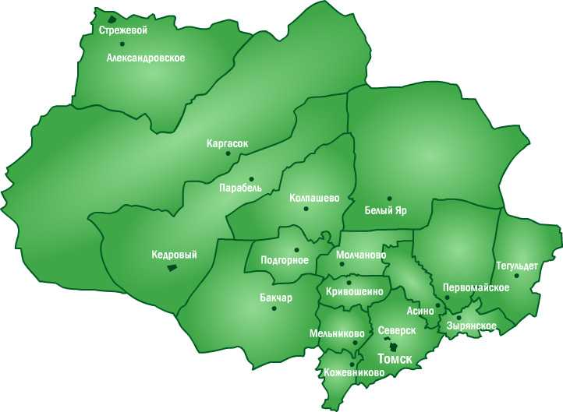
География участия
Территории-лидеры
г. Томск
ЗАТО Северск
Колпашевский район
Томский район
г. Стрежевой
Результативное участие
Молчановский район
Кожевниковский район
Верхнекетский район
Бакчарский район
Чаинский район
Каргасокский район
Зона внимания
г. Кедровый
Тегульдетский район
Шегарский район

Slide 11
Главный результат года
Сильные педагоги есть в каждой территории региона
г. Томск
ЗАТО Северск
г. Стрежевой
Томский район
Колпашевский район
Кожевниковский район
Молчановский район
Верхнекетский район
Чаинский район
Бакчарский район
Победа педагога-психолога из Молчановского района, учителя технологии из Бакчарской СОШ, воспитателя из Томского района подтверждает реальность задачи — обеспечить всем территориям равный доступ к подготовке

Slide 12






Сильные стороны
участников
Сформированность педагогической позиции
Владение практико-ориентированными технологиями
Взаимодействие с детьми, в том числе с ОВЗ
Коммуникативная компетентность
Понимание ценностных ориентиров образования
Высокая профессиональная мотивация

Slide 13
Матрица
профессиональных
дефицитов
Дефицит | Где проявился | Приоритет
Низкая рефлексивная культура | большинство конкурсов | 1
Слабая доказательная база практик | воспитательные, наставнические | 2
Трудности публичной коммуникации | интервью, брифинг, кейс | 3
Недостаток авторского вклада | большинство конкурсов | 4
Ошибки проектирования занятия | УГ, ВГ, дефектолог, мастер | 5
Формальный подход к материалам | ряд конкурсов | 6
Слабое использование цифровых технологий | ряд конкурсов | 7
Затруднения в грантовом проектировании | «Через тернии к звёздам» | 8
Предметные затруднения | «Знание — сила» | 9
Первые три дефицита — сквозные и сильнее всего влияют на итоговый балл. Именно на них следует сосредоточить методическое сопровождение

Slide 14
Дефицит №1
Выявлять собственные профессиональные затруднения
Формулировать точки роста
Анализировать результаты занятия
Обосновывать эффективность применяемых методов
Связывать педагогические действия с результатами
Рефлексивная культура — системный дефицит региональной подготовки

Slide 15
СИСТЕМА ПОДГОТОВКИ
КОНКУРСАНТОВ
Мероприятие | Участников
КПК «Профессиональные конкурсы как инструмент…» | 25
«Школа — Воспитатель года» | 74
«Школа — Учитель года» | 53
«Школа — Мастер года» | 33
Итого | 185
Школа — Учитель года» охватила 53 человека, а заявок на конкурс поступило 67 против 40 годом ранее

Slide 16




Постконкурсный
эффект
Тиражирование практик победителей
Результаты на межрегиональных и федеральных этапах
Мониторинг реализации 8 грантовых проектов «Через тернии к звёздам»
Привлечение победителей прошлых лет к наставничеству и работе жюри
Конкурс не заканчивается награждением — практика победителя должна становиться доступной коллегам

Slide 17
АДРЕСНЫЕ
РЕКОМЕНДАЦИИ
Адресат | Что делать
Региональный оператор | Программы по публичной коммуникации, кейсам, грантам
МОУО | Дорожные карты для территорий с низкой активностью
Методические службы, образовательные организации | Обучение рефлексии и доказательной базе

Slide 18
Год роста состоялся.
Следующий шаг
— переход от количества
к качеству

Slide 19
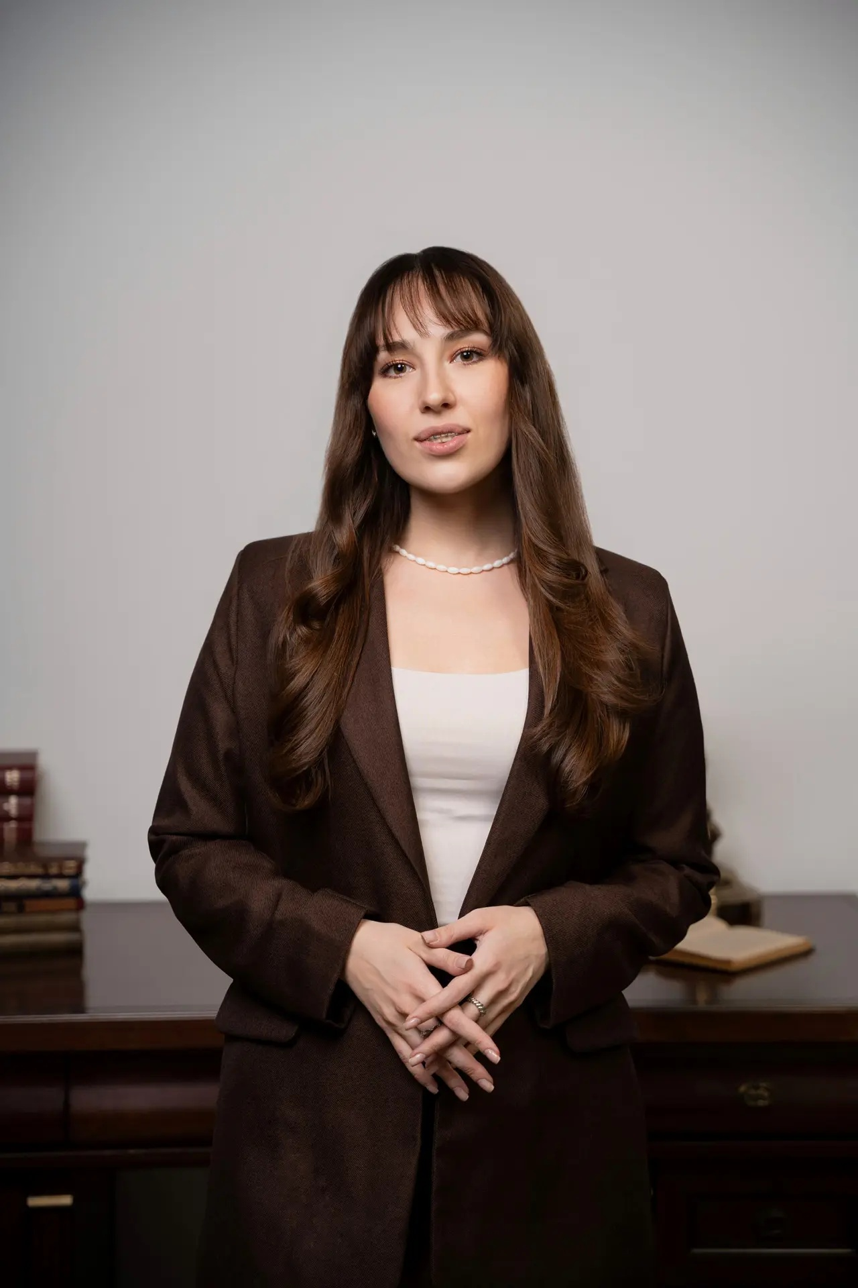
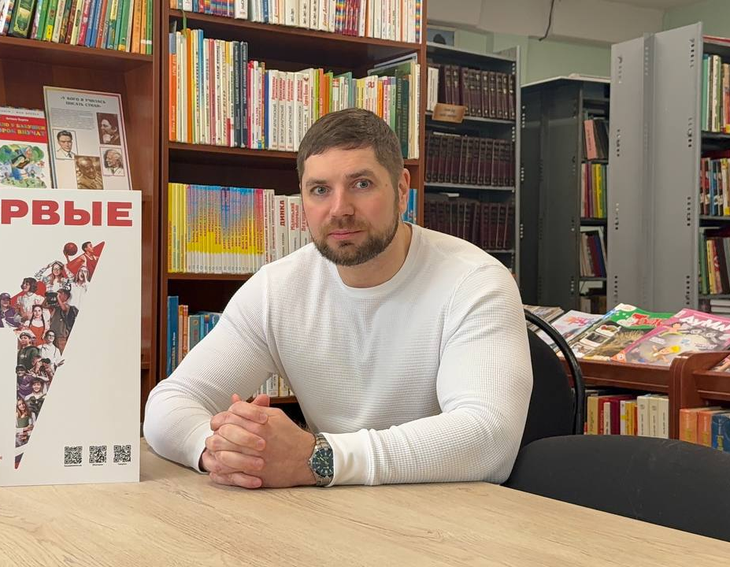
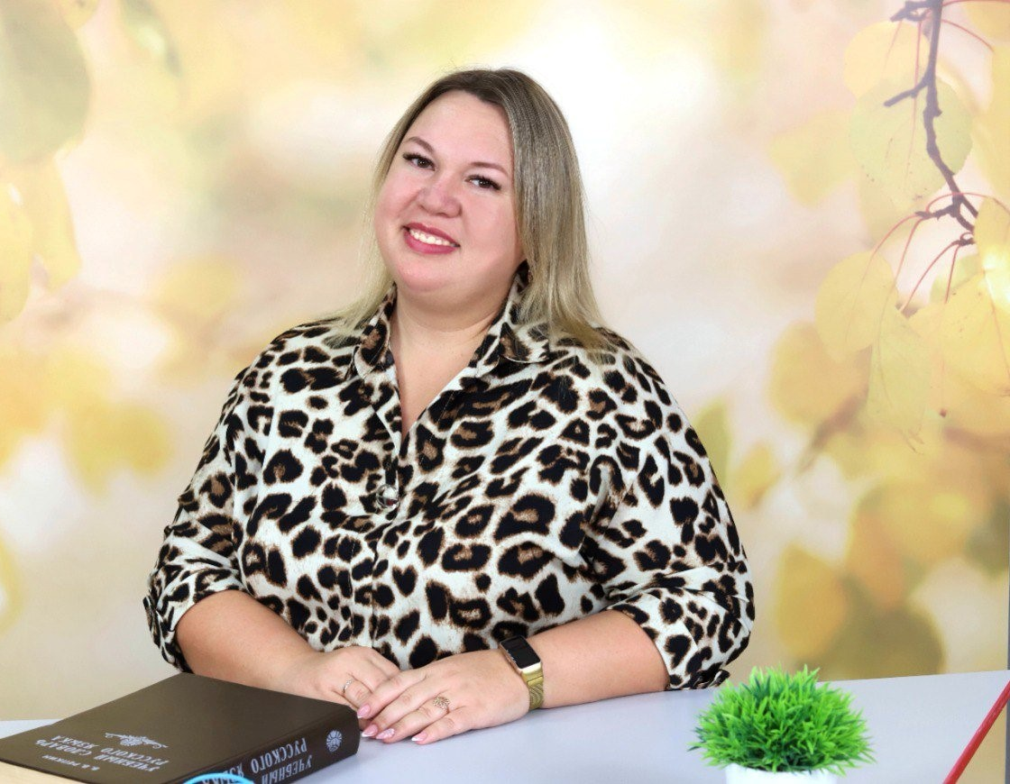
«Учитель года России»
Победитель
Богданов Андрей, учитель ОБЗР МАОУ СОШ
№ 54 г. Томска
Имаева Лидия,
учитель технологии МБОУ «Бакчарская СОШ» - 2 место
Захарова Влада,
учитель русского языка МАОУ Гуманитарный лицей – 3 место

Slide 20
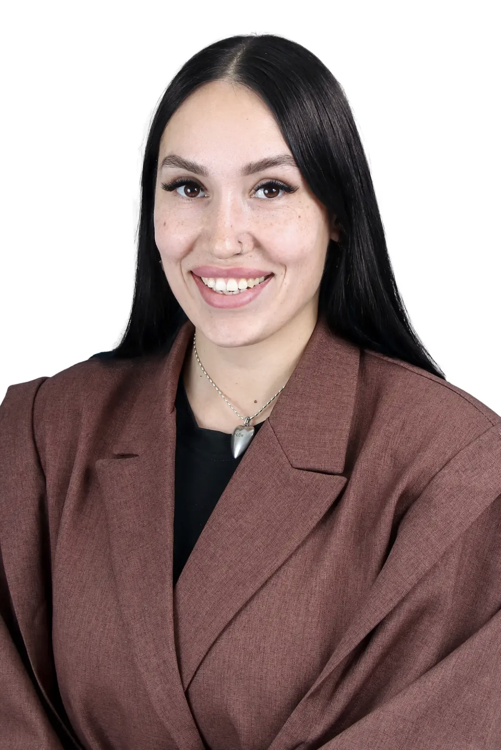
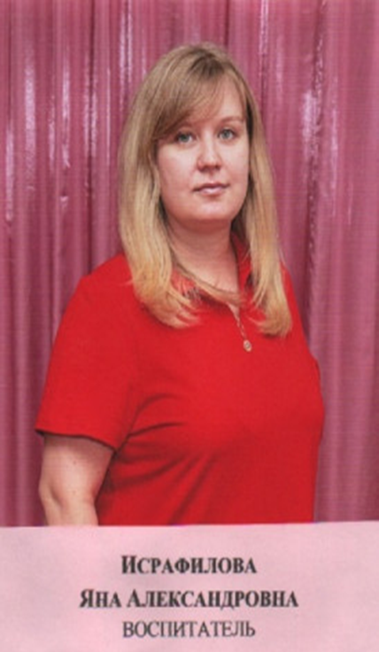
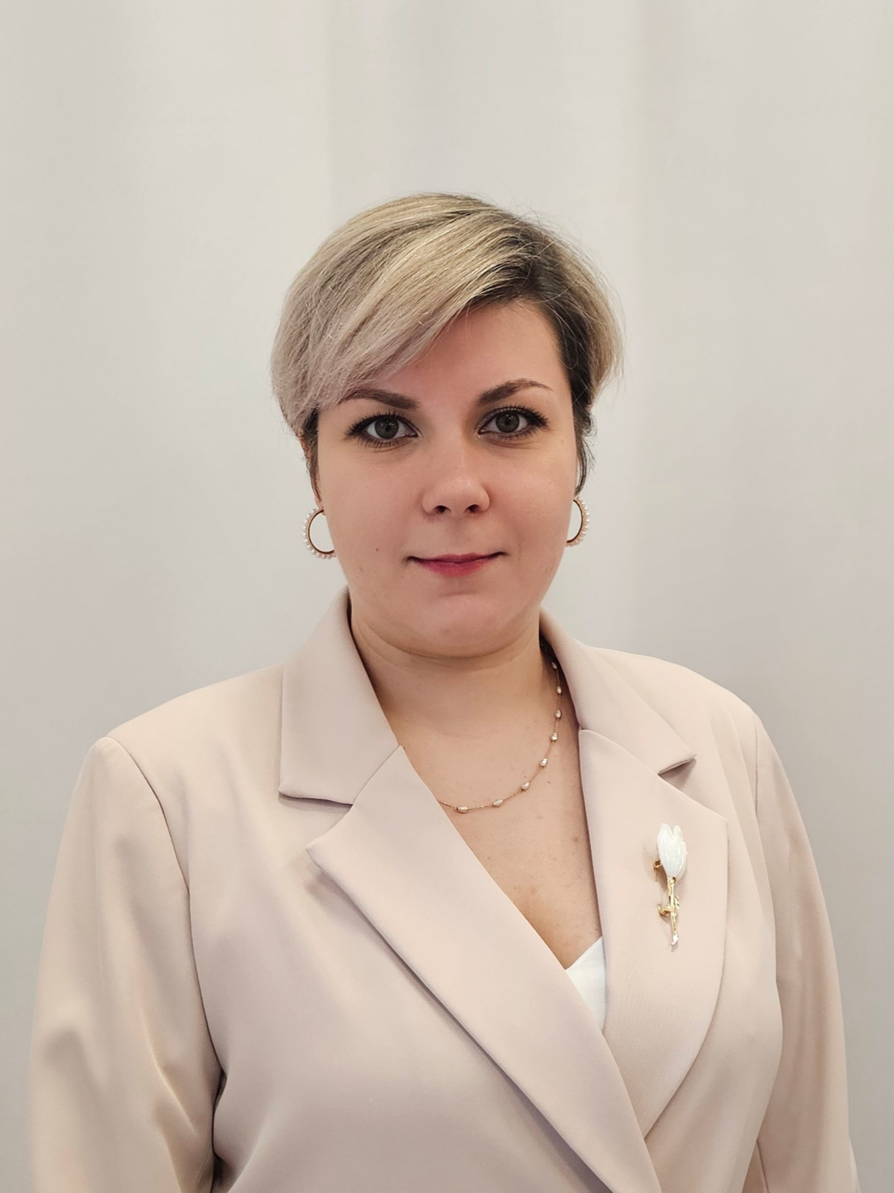
«воспитатель года России»
Победитель
Самара Анна,
МБДОУ «Детский сад “Северный парк”» Томского района
Исрафилова Яна, МАДОУ «Верхнекетский детский сад»
3 место
Тиховодова Виктория, МАДОУ № 40 г. Томска
2 место

Slide 21
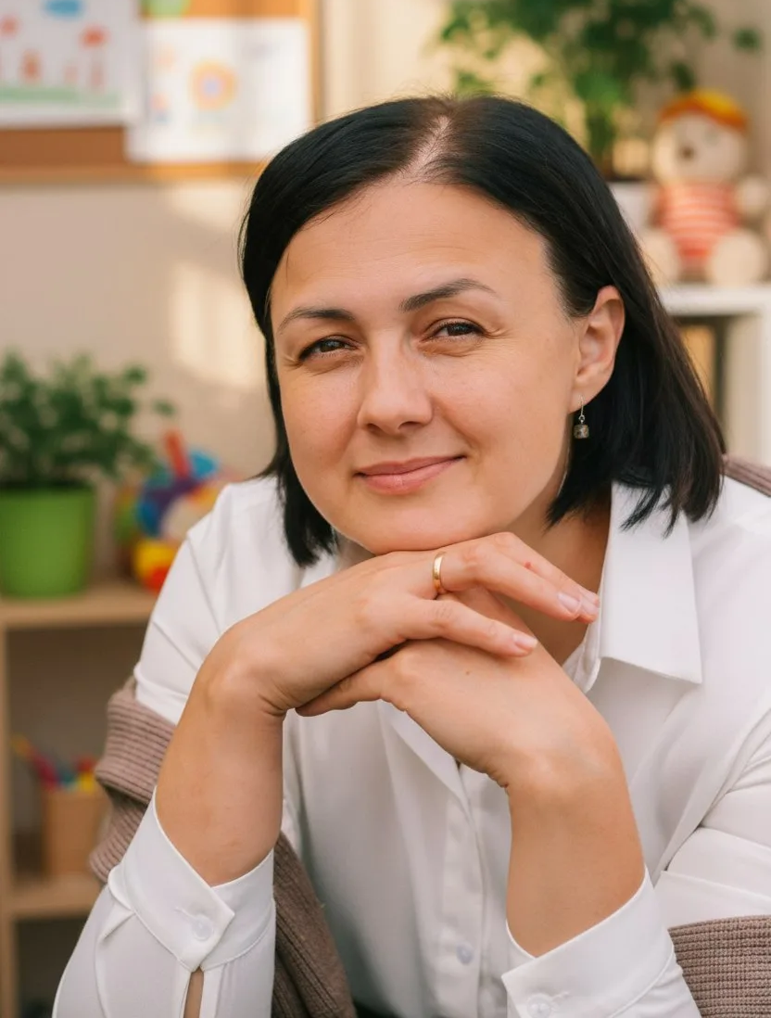
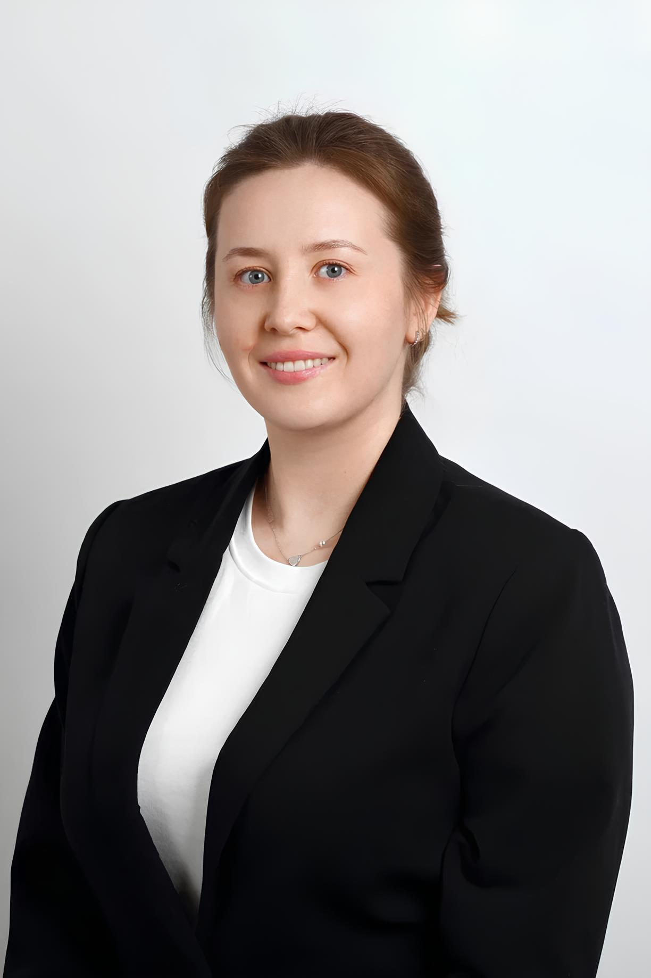
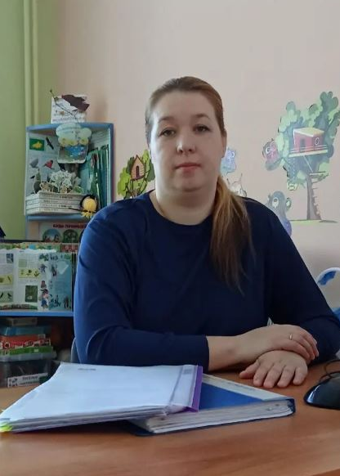
«педагог-психолог»
Победитель
Мухина Елена,
МБОУ ДО «Дом детского творчества» с. Молчаново
Киселенко Яна,
МАОУ СОШ № 40 г. Томска — 2 место
Немерова Валерия,
МБДОУ «Детский сад № 25», ЗАТО Северск - 3 место

Slide 22
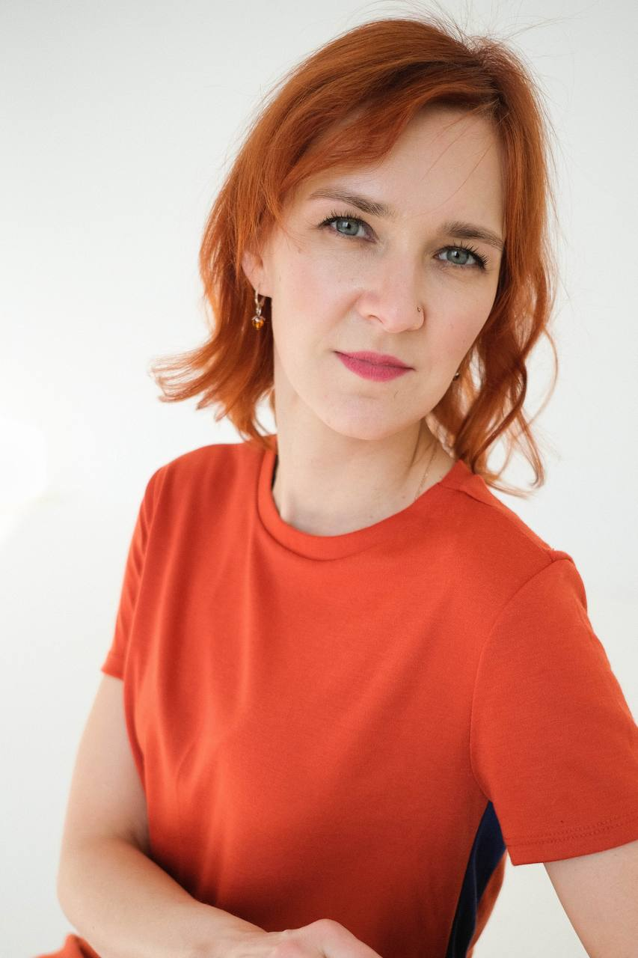
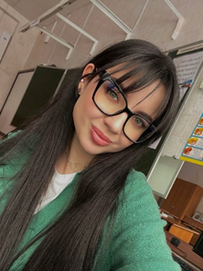
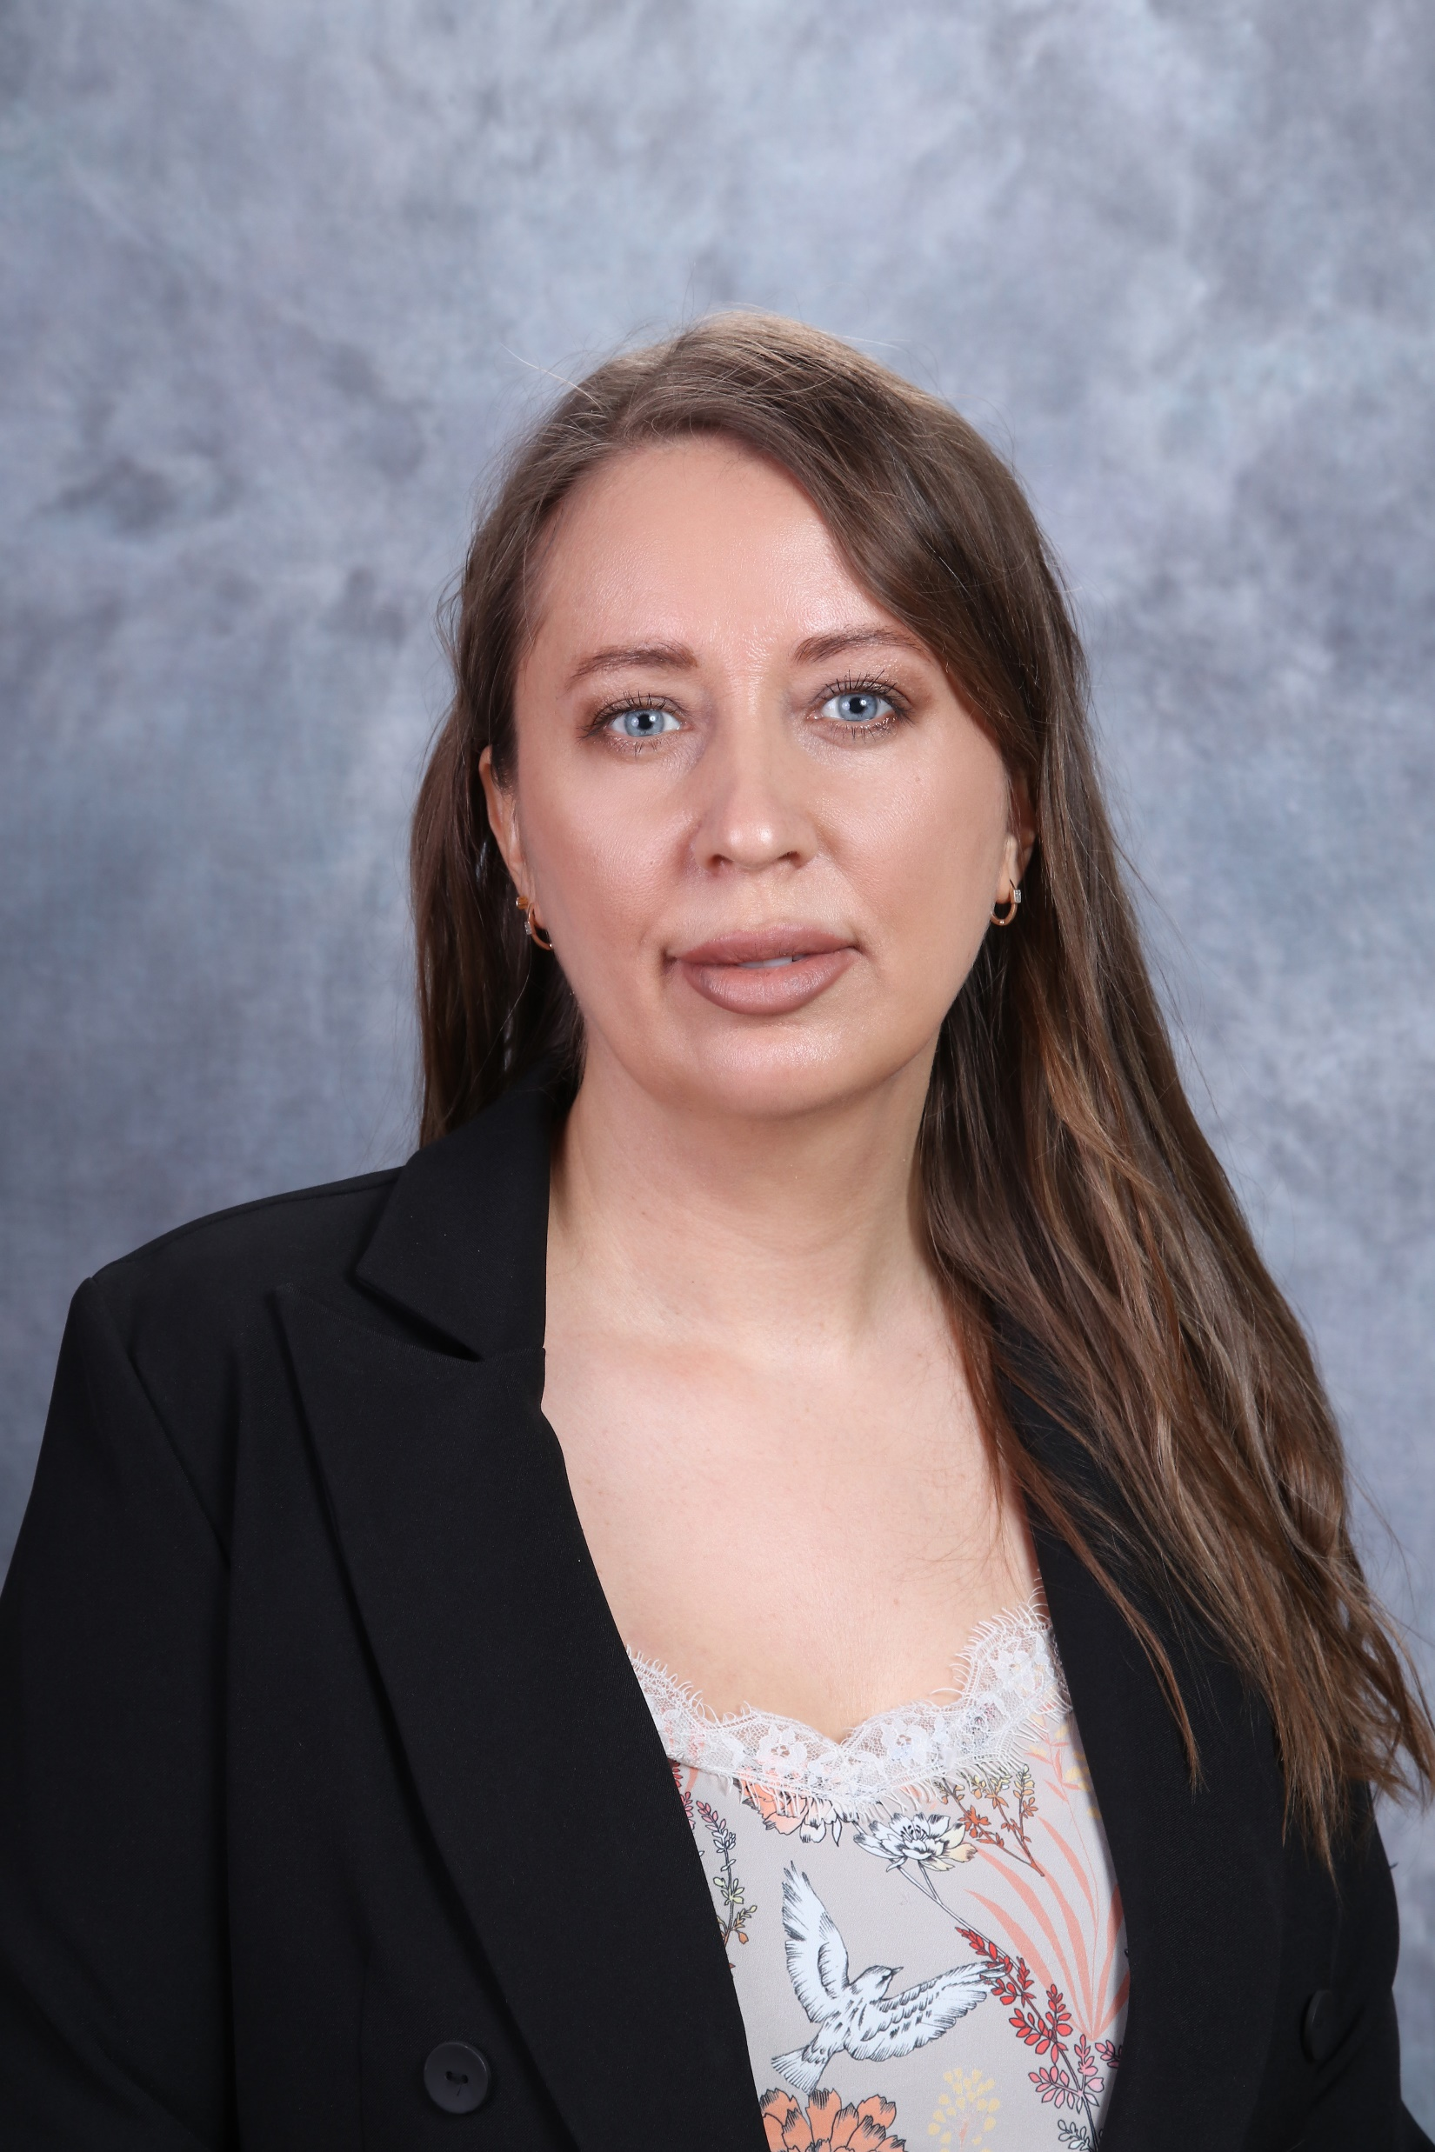
«учитель-дефектолог»
Победитель
Терентьева Галина,
МАОУ Заозерная СОШ № 16 г. Томска
Симагаева Ангелина,
ОГБОУ «Школа-интернат для обучающихся с нарушениями слуха» — 2 место
Болячина Анжелика,
МБДОУ «Детский сад № 40», ЗАТО Северск — 3 место

Slide 23
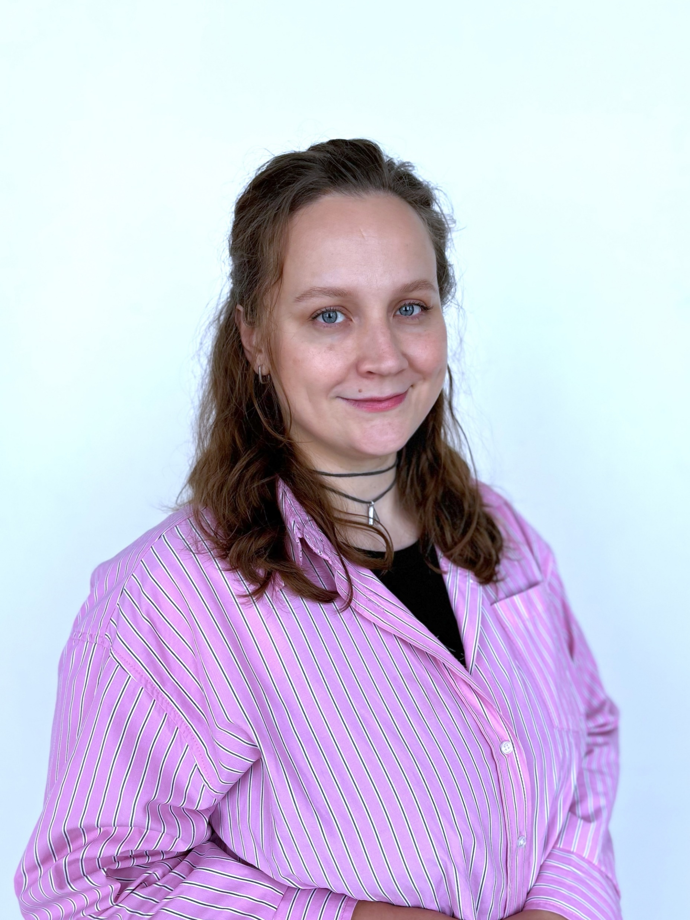
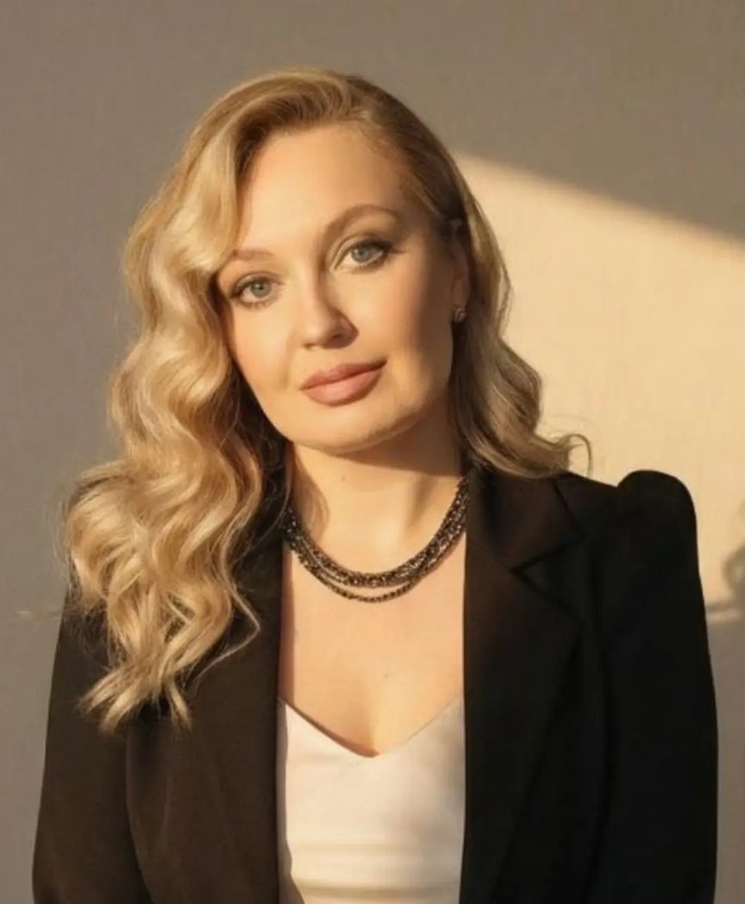
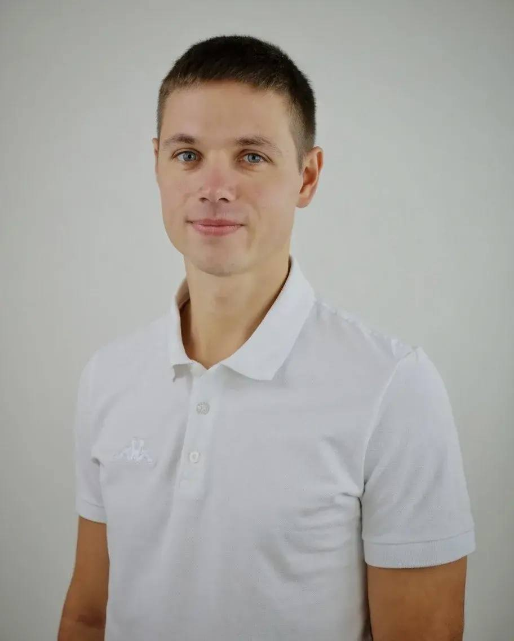
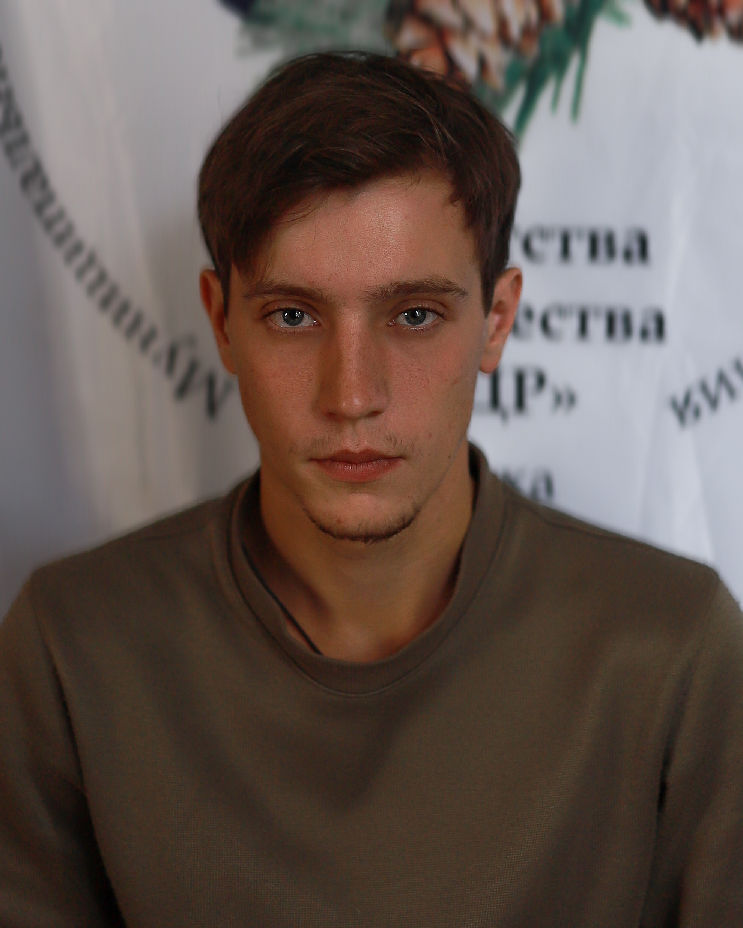
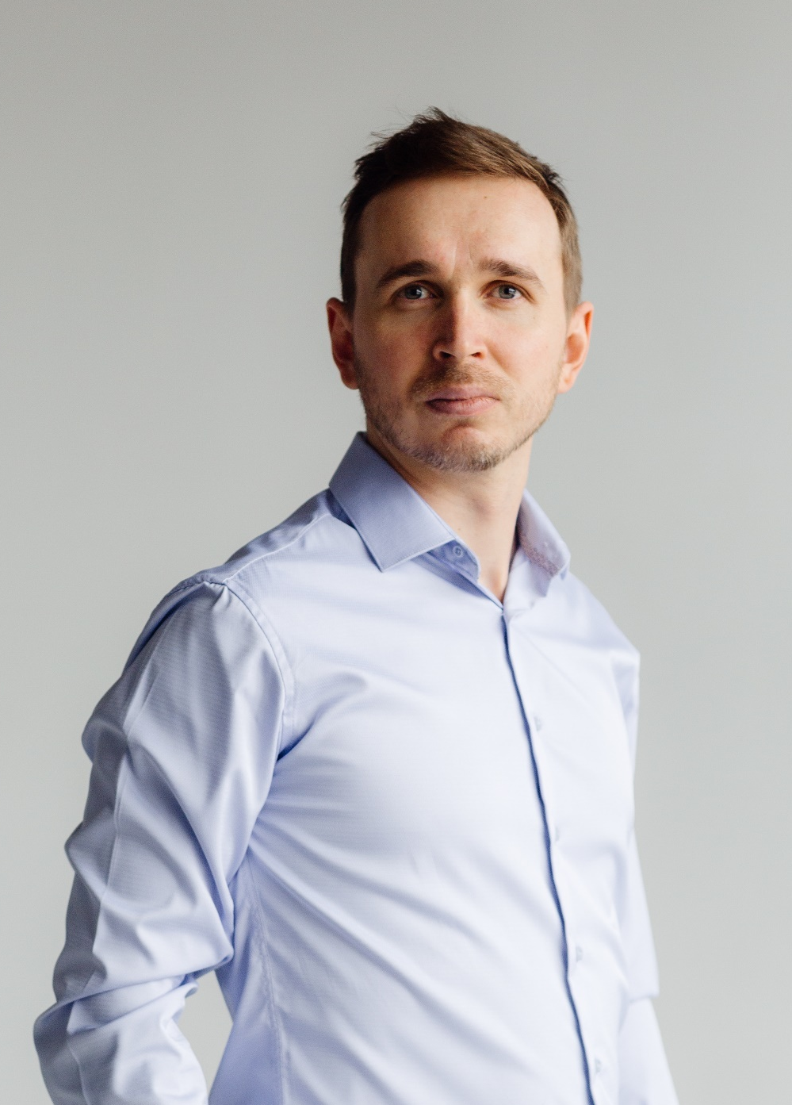
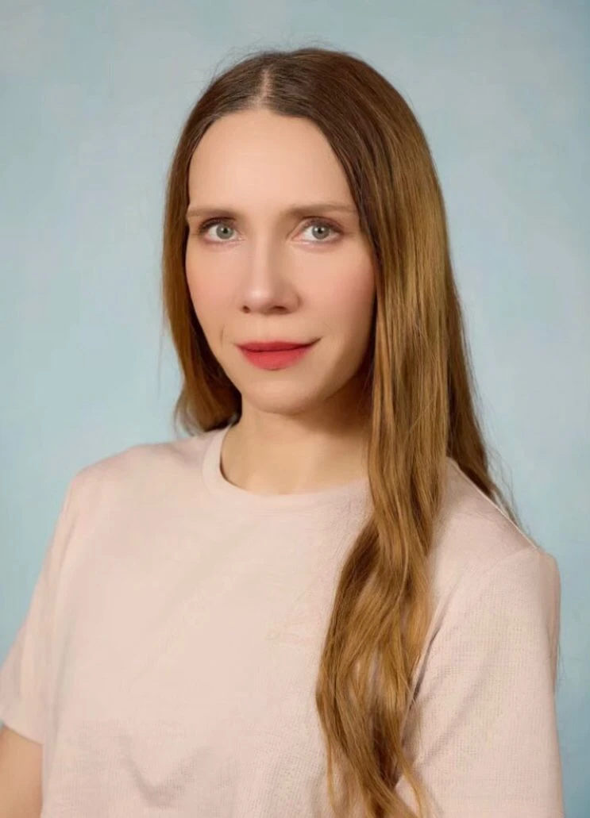
Конкурс «сердце отдаю детям»
Абсолютный
победитель
Победители в номинациях
«Естественнонаучная
направленность»
«Физкультурно-
спортивная
направленность»
«Туристско-
краеведческая
направленность»
«Техническая
направленность»
«Художественная
направленность»
Маткина Ксения,
МАОУ «Томский Хобби-центр»
Селецкая Анастасия,
МБУ ДО «Центр дополнительного образования города Колпашево»
Круглыхин Дмитрий, МАОУ ДО ДООП(Ц) «Юниор» г. Томска
Гридин Андрей, МАОУ ДО ДДЮ «КЕДР»
г. Томска
Мурзин Денис,
МБОУ «Тогурская СОШ им.
С.В. Маслова»
Кравцова Юлия, МАДОУ № 15

Slide 24
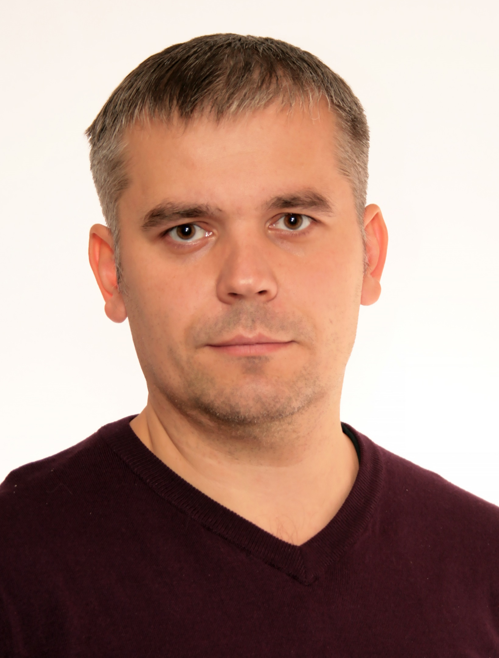
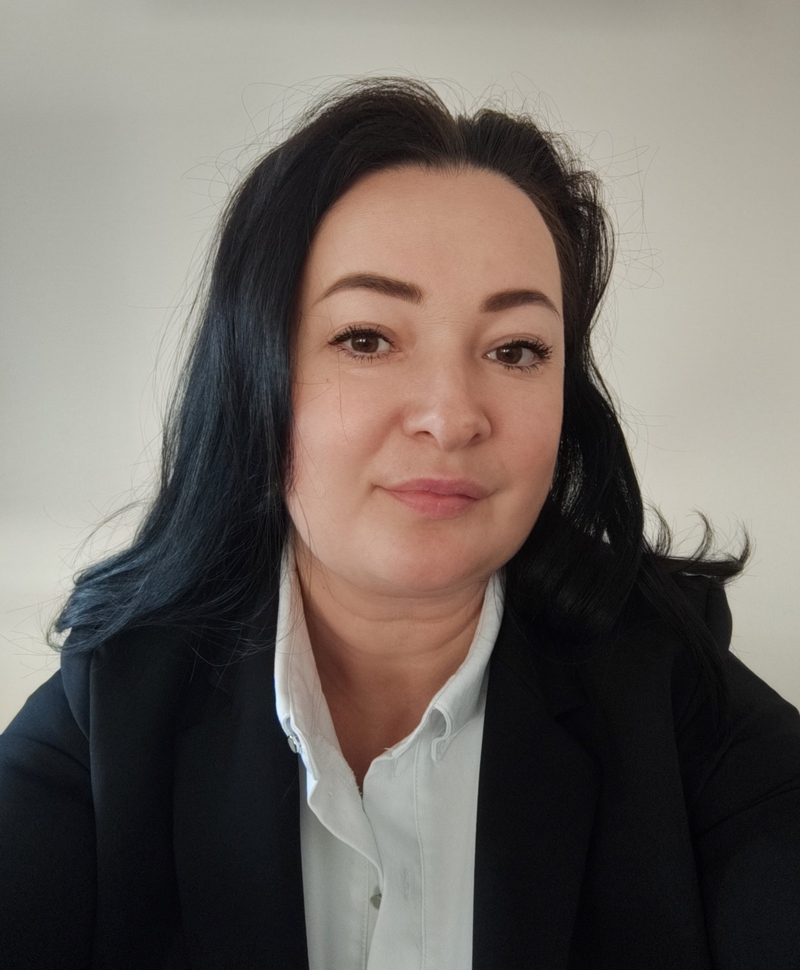
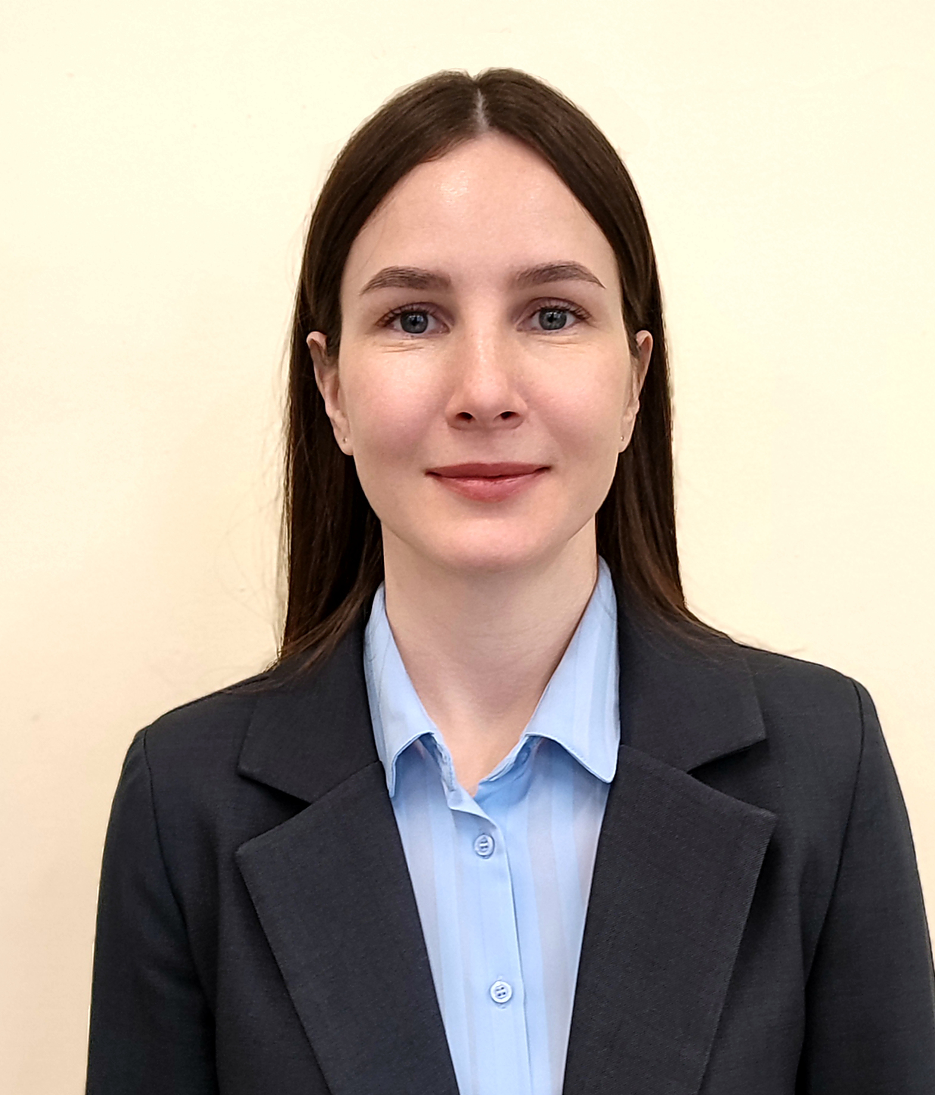
«мастер года»
Победитель
Кускова Анастасия, преподаватель ТТЖТ — филиала СГУПС
Суслов Андрей, преподаватель ОГБПОУ «ТМТТ»
Клинова Елена,
преподаватель
ОГБПОУ«КТПиРТ»

Slide 25
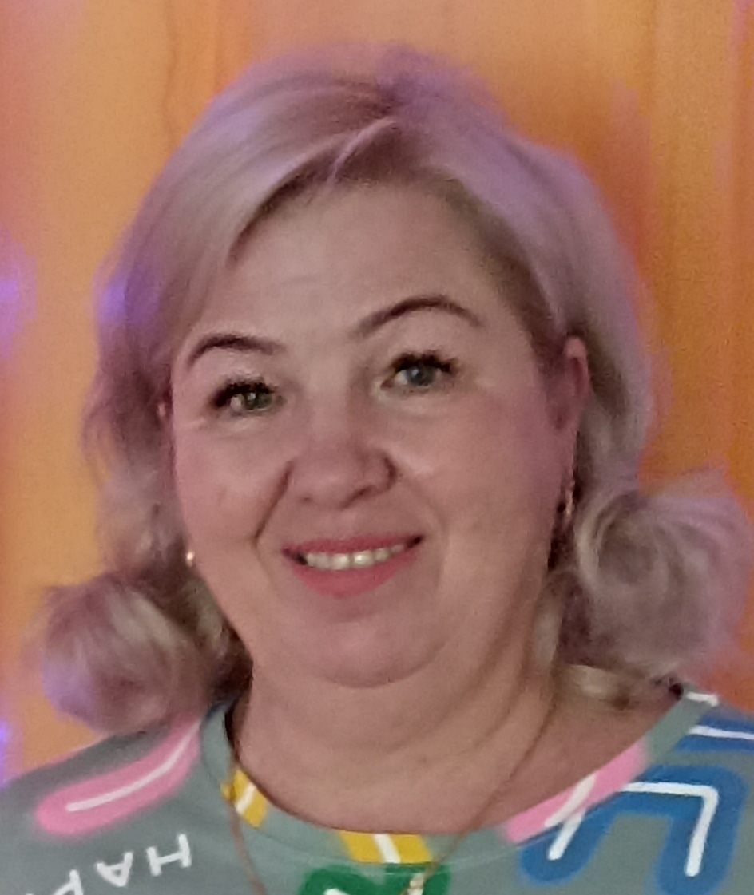
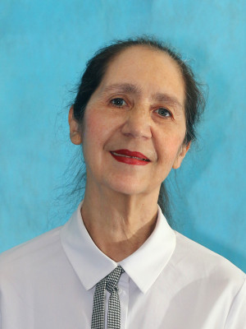
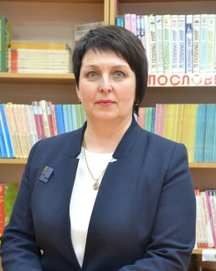
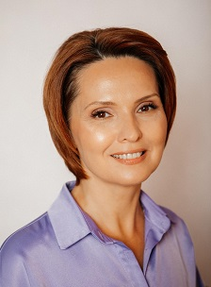
«За нравственный подвиг учителя»
Победители регионального этапа
Бузениус Оксана, педагог-психолог МАДОУ Детский сад
г. Колпашево, работа «Первые шаги в мир Православия»
Куренкова Виктория, учитель русского языка и литературы МБОУ «Северская гимназия», работа «Евангельские мотивы в русской литературе...»;
Прилуцкая Татьяна, учитель начальных классов МБОУ «Тогурская СОШ имени Героя России С.В. Маслова», работа «Цикл уроков “Святые Земли Русской”»
Горгорова Олеся, педагог-организатор ЦДОД городского округа Стрежевой, работа «Театр добрых смыслов...»

Slide 26
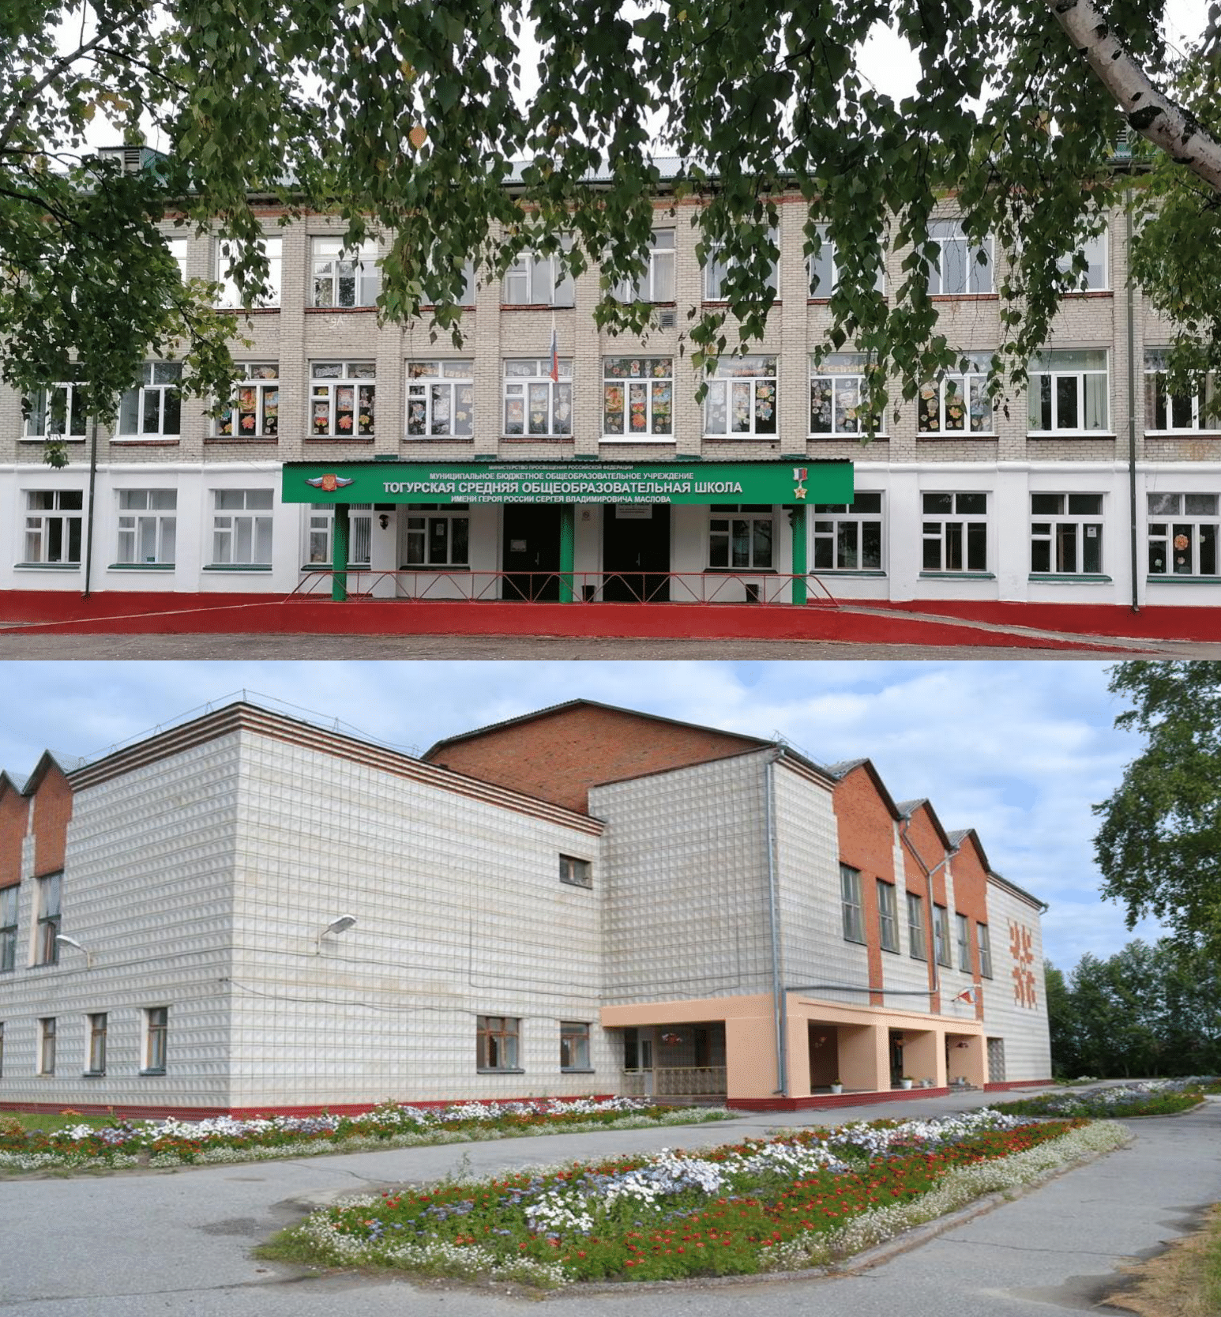
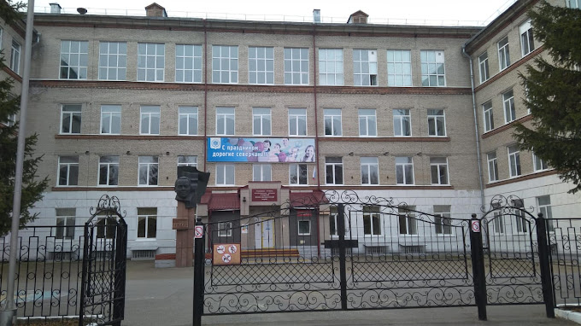
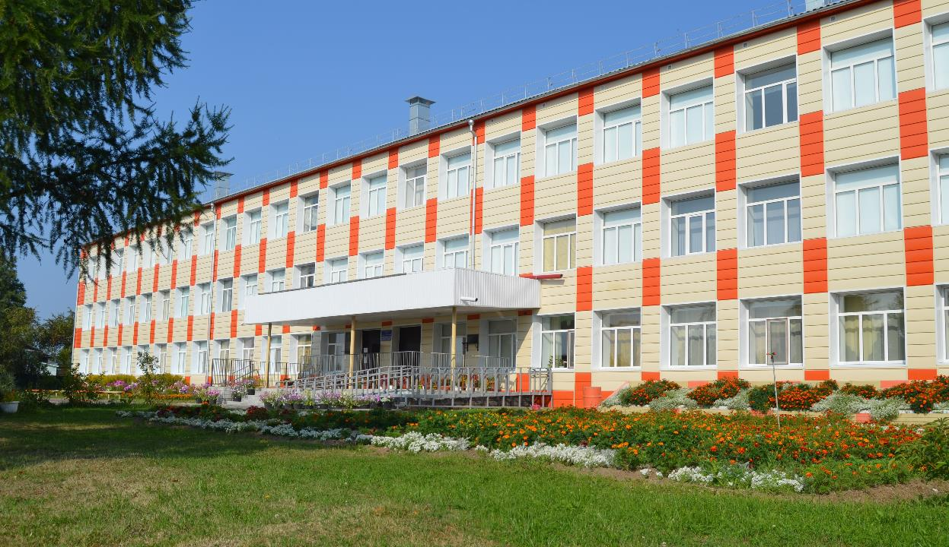
«Школа#безОбид»
Победители и призеры регионального этапа
2 место: Северский физико-математический лицей (ЗАТО Северск)
3 место: СОШ № 4 имени Героя Советского Союза Е.А. Жданова (г. Колпашево).
1 место: Тогурская СОШ имени Героя России С.В. Маслова (Колпашевский район)

Slide 27

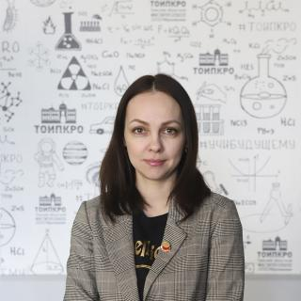
Серебрякова александра владимировна
Заведующий ЦРКП
ТОИПКРО
тел. 90-20-43
sav@toipkro.ru

